Slide 1

Рабочее время. Лекция 3
Николаева В.И., ст. преподаватель кафедры Управления

Slide 2
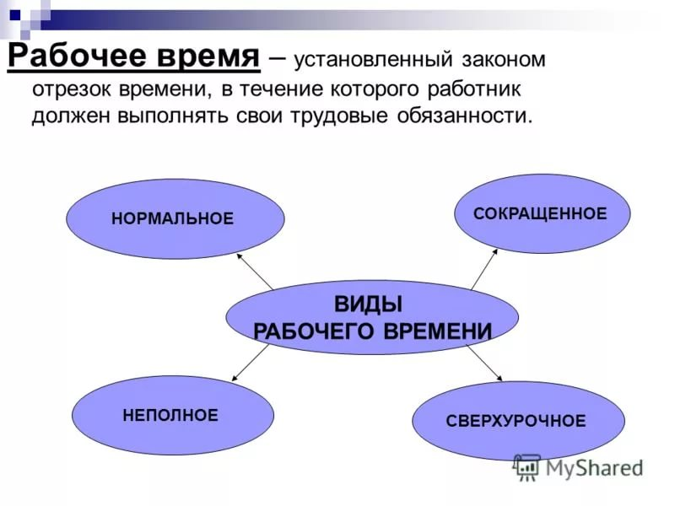

Slide 3

Нормальная продолжительность рабочего времени не может превышать 40 часов в неделю.
Нормальная продолжительность рабочего времени сокращается на:
16 часов в неделю - для работников в возрасте до шестнадцати лет;
5 часов в неделю - для работников, являющихся инвалидами 1 или II группы ;
4 часа в неделю - для работников в возрасте от шестнадцати до восемнадцати лет;
4 часа в неделю и более - для работников, занятых на работах с вредными и (или) опасными условиями труда, в порядке, установленном Правительством Российской Федерации.

Slide 4

Сокращенное рабочее время
Характеристика:
- Льгота.
- Оплата как при нормальном рабочем времени.
- Устанавливается для работников:
  До 16 лет=24 ч/нед.
  От 16-18 лет=36 ч/нед.
  Инвалиды I-II группы=35 ч/нед.
- Занятых на работах с вредными, опасными условиями труда=36 ч/нед.

Slide 5

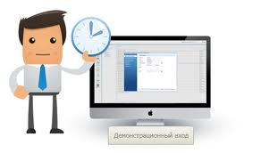
Неполное рабочее время
Характеристика:
- Соглашение между работником и работодателем
- Две формы:
  Уменьшение работы дня.
  Уменьшение рабочей недели.
- Оплата пропорционально отработанному времени или в зависимости от выполненного объёма работ.
- Устанавливается для:
  Беременных женщин;
  Одного из родителей имеющего ребёнка до 14 лет ( ребёнка инвалида до 18 лет);
  Лиц, осуществляющих уход за больным членом семьи в соответствии с медицинским заключением.

Slide 6
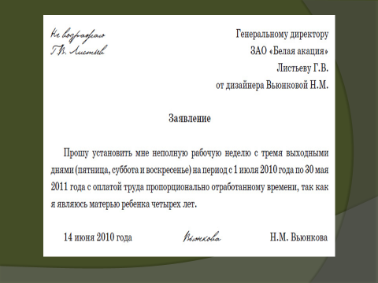

Slide 7

Ненормированный рабочий день
Ненормированный рабочий день - особый режим работы, в соответствии с которым отдельные работники могут по распоряжению работодателя при необходимости эпизодически привлекаться к выполнению своих трудовых функций за пределами нормальной продолжительности рабочего времени.

Slide 8
Работа в ночное время
Согласно с законодательством, продолжительность работы в ночное время сокращается на один час, и длиться с 22 часов до 6 часов утра.
Для работников, которым установлена сокращенная продолжительность рабочего времени, а также для работников, принятых специально для работы в ночное время - не сокращается продолжительность смены в ночное время.

Slide 9
Работа в ночное время
К работе в ночное время не допускаются:
беременные женщины;
инвалиды;
работники не достигшие возраста 18 лет, за исключением лиц, участвующих в создании или исполнении художественных произведений.

Slide 10
Сверхурочная работа
Сверхурочная работа - работа, производимая работником по инициативе работодателя за пределами установленного рабочего времени.
Сверхурочные работы не должны превышать для каждого работника четырех часов в течение двух дней подряд и 120 часов в год.

Slide 11
Сверхурочная работа
Не допускается привлечение к сверхурочным работам
беременных женщин,
работников в возрасте до восемнадцати лет.
Привлечение инвалидов, женщин, имеющих детей в возрасте до трех лет, к сверхурочным работам допускается при условии:
с их письменного согласия;
если такие работы не запрещены им по состоянию здоровья в соответствии с медицинским заключением;
женщины, имеющие детей в возрасте до трех лет, и инвалиды должны быть в письменной форме ознакомлены со своим правом отказаться от сверхурочных работ.

Slide 12

Время работы
Время работы - это та часть рабочего дня сотрудника, в течение которой он работает.
Время работы делится на производительное и непроизводительное время.
Производительное время – это трудозатраты, требующиеся для основной работы или производственного задания.
Непроизводительное время – это время работы, которая не связана с основным производственным заданием (например, организационное или технологическое обслуживание).

Slide 13

Рабочее время включает
Подготовительно-заключительное время, которое затрачивает сотрудник на подготовку к работе или завершению работы.
Оперативное время – это основное технологическое время по классификации нормирования затрат рабочего времени, в течение которого реализуется основной производственный или технологический процесс.
Время обслуживания рабочего места - это время на выполнение обслуживающих действий, создающих возможность основной работы.

Slide 14
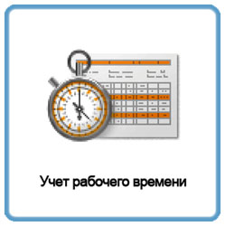
Время перерывов
Время перерывов – это та часть рабочего дня сотрудника, у течение которой возникают регламентированные (предусмотренные технологией производств или организацией труда) или нерегламентированные перерывы.

Slide 15
К регламентированным перерывам относится
Перерывы на отдых – время, предоставленное сотрудников для поддержания работоспособности и недопущения излишнего утомления в течения рабочей смены.
Перерывы, установленные технологией или организацией производственного процесса.

Slide 16

Варианты использования рабочего времени
Время случайной работы – возникает при неожиданных отклонениях процесса производства от нормального хода и, как правило, затрачивается работником на выполнение дополнительных действий и операций, не предусмотренных основным производственным заданием
Время непроизводительной работы – это может быть время на исправление брака, излишние действия или перемещения и выполнение тому подобных операций, не добавляющих ценности конечному продукту производства.

Slide 17
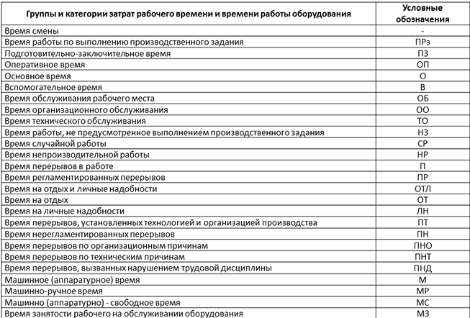

Slide 18
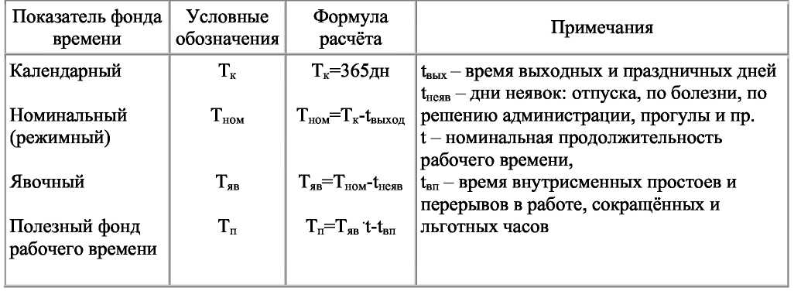

Slide 19
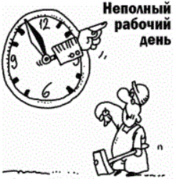
Основные показатели баланса рабочего времени
Полноту использования трудовых ресурсов можно оценить по количеству отработанных дней и часов одним работником за анализируемый период времени, а также по степени использования фонда рабочего времени.
Такой анализ проводится по каждой категории работников, по каждому производственному подразделению и в целом по предприятию.

Slide 20
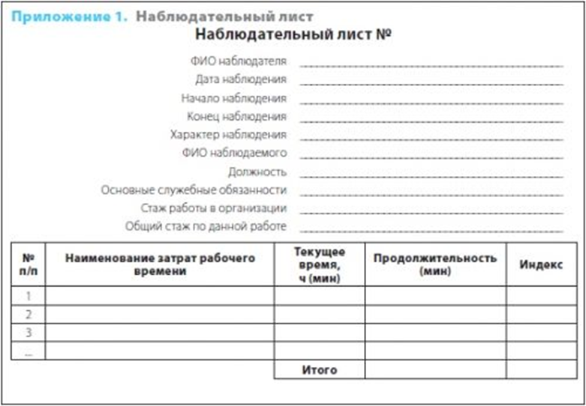

Slide 21

Фонд рабочего времени
Фонд рабочего времени (ФРВ) зависит от численности рабочих (Чр), количества отработанных одним рабочим дней в среднем за год (Д), средней продолжительности рабочего дня (t):

Slide 22
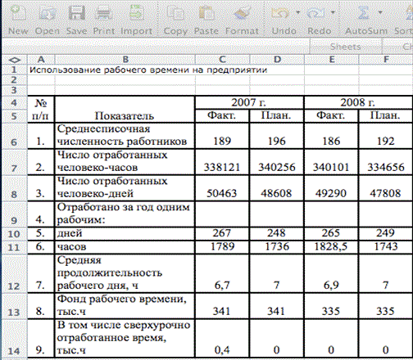

Slide 23
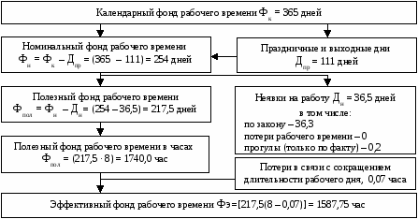

Slide 24
Неявки в рабочие дни могут быть по следующим причинам:
очередные отпуска.
Учебные отпуска
неявки по болезни. В число человеко-дней неявок по болезни включаются неявки, оформленные больничным листом
неявки с разрешения администрации
неявки, разрешенные законом. Это неявки на работу в связи с выполнением государственных и общественных обязанностей (народные заседатели и депутаты, военнообязанные — вызов в военкомат, учебные сборы), по медицинским справкам и другие предусмотренные законодательством неявки;
массовые невыходы на работу в связи с забастовками и др.

